Slide 1

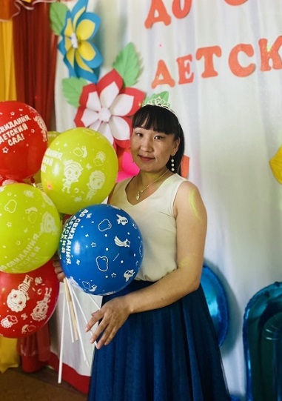
Муниципальное бюджетное дошкольное образовательное учреждение детский сад «Колосок» общеразвивающего вида с приоритетным осуществлением художественно-эстетического развития воспитанников
с. Сукпак муниципального района «Кызылский кожуун» Республики Тыва
ИНТЕРНЕТ-ПОРТФОЛИО
УЧАСТНИКА МУНИЦИПАЛЬНОГО ЭТАПА ВСЕРОССИЙСКОГО КОНКУРСА
«ВОСПИТАТЕЛЬ ГОДА – 2023»
Дортай-оол Чойган-маа Орлановна,
музыкальный руководитель

Slide 2

Информационная карта
Ф.И.О. Дортай-оол Чойган-маа Орлановна Дата рождения: 06.07.1985 г. Образование: среднее профессиональное Место учебы: Кызылское училище искусств им. Чыргал-оола , 2015 г. Место работы: МБДОУ д/с «Колосок» с. Сукпак Занимаемая должность: музыкальный руководитель Стаж работы: а) общий 12 лет; б) в данном учреждении 2,6 лет; в) в занимаемой должности 2,6 лет. Личный сайт:

Slide 3

Данные о повышение квалификации
Дата и место прохождения курсов | Тема курсов | № документа | Копия
Апрель, 2021г ИРНШ | «Проблема сохранения и развития тувинского языка в дошкольных учреждениях РТ» | Сертификат
Январь, 2018г ТИРО и ПК | «Преемственность НОО и ДО в условиях ФГОС на основе событийного подхода»» | удостоверение
Апрель, 2021 г ГАО УДПО | «Оказание первой помощи пострадавшему» | Удостоверение

Slide 4
Сведения об аттестации
Место прохождения аттестации | Квалификационная категория | № приказа
МБДОУ д/с «Колосок» с.Сукпак | Соответствие занимаемой должности | № 123-д от 24.05.2021 г.

Slide 5

Поощрения и награды
Год | Наименование награды
2020г | Благодарность Всероссийского творческого конкурса номинациях: конкурс рисунков и новогодних костюмов «Здравствуй Новый год»
2022г | Грамота за подготовку призеров в муниципальном конкурсе «Надежда»
2023г | Грамота за подготовку воспитанника занявший 2 место в муниципальном заочном конкурсе чтецов «Зимушка-зима»
2021г | Грамота в конкурсе «Лучшее открытое занятие -2021» в номинации «Лучший педагог – эрудит»
2021 | Грамота за участие внутрисадовском конкурсе «Воспитатель года – 2021» в номинации «Сердце отдаю детям»
2023г | Диплом 1 степени в конкурсе педагогического мастерства «Воспитатель года - 2023» МБДОУ д/с «Колосок» с.Сукпак

Slide 6
Поощрения и награды
Год | Наименование награды
2021г | Грамота за подготовку участника в конкурсе чтецов «Мамочка моя» занявший 2 место.
2021г | Диплом занявший 2 место в конкурсе «Лучшее новогоднее оформление» среди старших возрастных групп детского сада «Колосок»
2021г | Сертификат за подготовку призеров конкурса чтецов «Добрый друг детства»

Slide 7
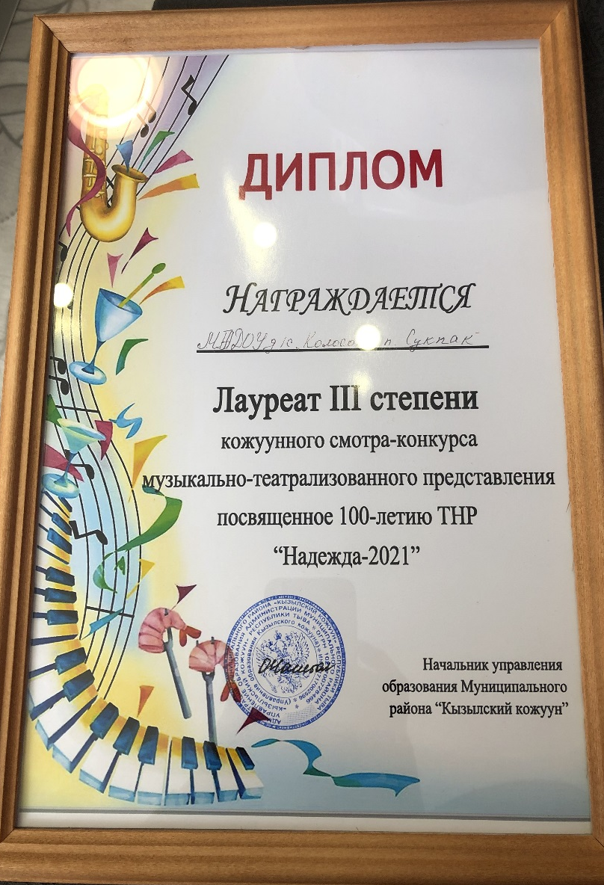
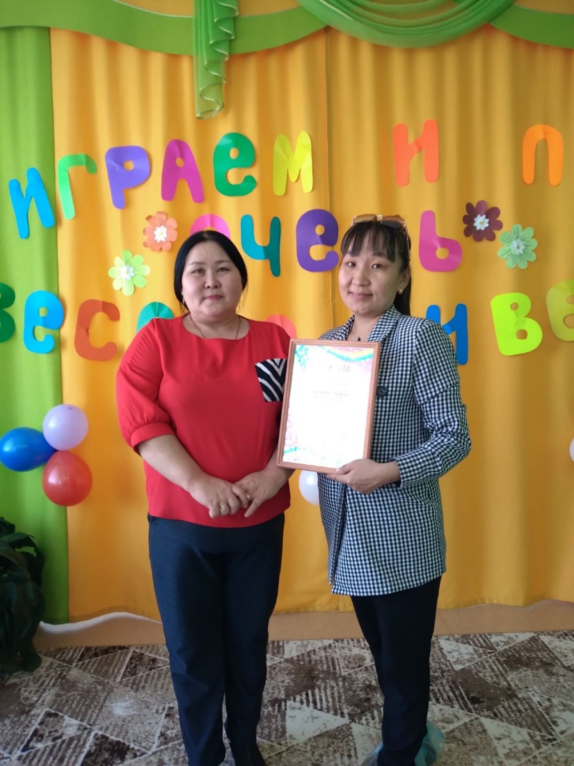
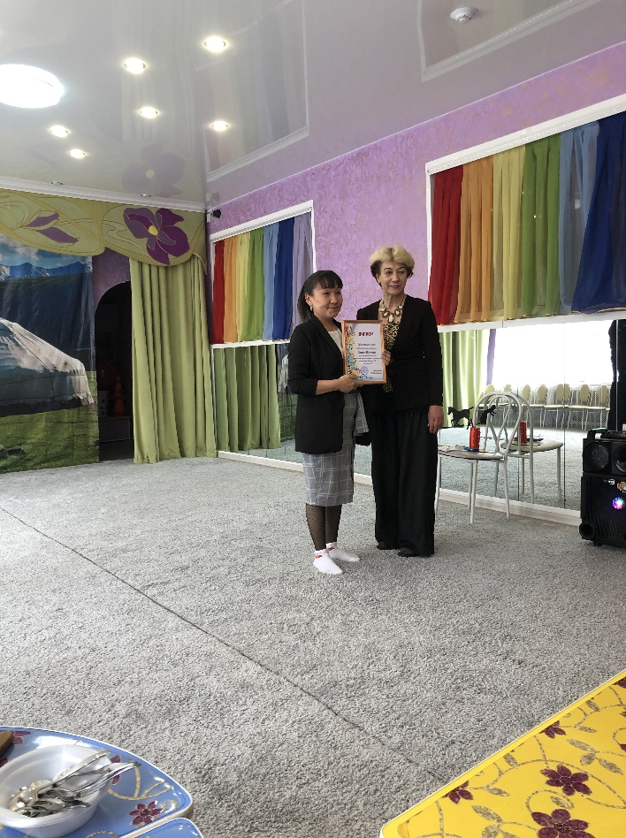


Slide 8
Карта участия в работе методических объединений
Дата | Тема | Место проведения
2021г | МО музыкальных руководителей Управления образования МР «Кызылский кожуун» Республики Тыва | Управление образования

Slide 9
Карта участия в методической работе ДОУ
Мероприятия | 2020-2021 | 2021-2022 | 2022-2023 | 2023-2024
Выступление на педагогическом совете
Семинары-практикумы
Открытый показ
Творческие группы

Slide 10
Карта участия в конкурсах
Вид конкурса | Год | Результат
Всероссийский творческий конкурс «Здравствуй новый год» | 2020г | 1 степень
Конкурс «Лучшее открытое занятие» в номинации «Лучший педагог эрудит» | 2021г | Номинация
Грамота республиканский конкурс «Праздничный калейдоскоп» | 2020г | Участие
Диплом 1 степени в конкурсе «Воспитатель года – 2020» | 2020г | 1 место

Slide 11
Участие в инновационной деятельности
Применение ИКТ в образовательном процессе.
Создание личного сайта в социальной сети работников образования https://nsportal.ru.........
В творческих педагогических конкурсах, семинарах
Открытые показы педагогической деятельности
Самообразование
Нетрадиционные формы работы с родителями.

Slide 12
Использование ИКТ в образовательном процессе
Оформление материалов по различным направлениям деятельности, с использованием программ Microsoft Office,Word, Excel, в том числе при разработки планов и конспектов НОД, различного вида мероприятий, консультаций для родителей.
Создание презентаций в программе Power Point для повышения эффективности
образовательной деятельности с детьми и педагогической компетенции у родителей в процессе проведения родительских собраний, праздничных мероприятий.
Использование презентаций и детских анимационных фильмов с целью информационного и научно-педагогического сопровождения образовательного процесса в группе, в подборе дополнительного познавательно – иллюстративного материала.
Оформление стендов, буклетов и визитной карточки группы.
Знакомство с периодикой, общения с коллегами, обмен опытом.
Размещение собственных методических разработок, публикаций, материалов в сети Интернет. https://nsportal.ru...................................
Принимаю участие в Интернет - сообществах

Slide 13
Сайты, ссылки которые я часто использую в своей работе:
http://www.zonar.info - "Оригами - Мир своими руками". Сайт посвящён древнему искусству складывания фигурок из бумаги. Здесь вы найдете схемы и видео схем складывания оригами.
http://pochemu4ka.ru/ - Детский портал «Почемучка». На сайте можно найти много интересного и увлекательного.
http://www.solnet.ee/ - Детский портал «Солнышко». Много интересного материала для родителей, детей и педагогов.
http://eor-np.ru/taxonomy/term/548 - Электронные образовательные ресурсы по тематике дошкольного образования: безопасность, коммуникация, познание, художественное творчество);
http://www.poznayka.ru/ - Сайт «Познайка». Детский сайт для родителей. Вашего ребёнка ждут развивающие игры, раскраски, аппликации и многое другое.

Slide 14
Обратная связь
Уважаемые коллеги!
По всем вопросам Вы можете обращаться на адрес электронной почты: Dortayool@inbox.ru
С радостью отвечу на все интересующие Вас вопросы!

Slide 15


